Slide 1
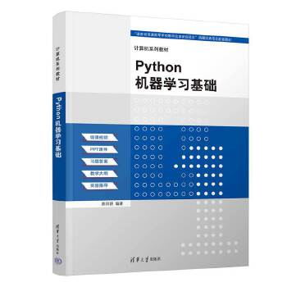
第2章 机器学习概述
周维达 方贤 主讲

Slide 2
1
机器学习的概念和步骤
主 要
内 容
2
机器学习的预处理环节
3
机器学习的类型
4
机器学习的历史和应用
5
Scikit-learn机器学习库

Slide 3
2.1 机器学习的概念和步骤
机器学习的思想
机器学习：从经验（实践）中学习
从大量事例中学习——吃十堑，长一智
机器学习的定义：如果一个程序可以在任务T上，随着经验E的增加，效果P也随之增加，则称这个程序可以从经验中学习

Slide 4

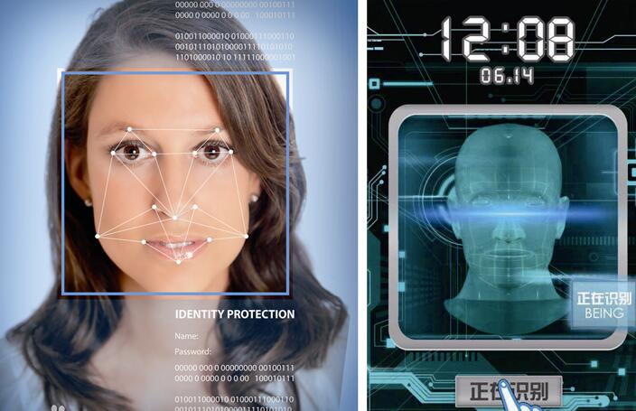
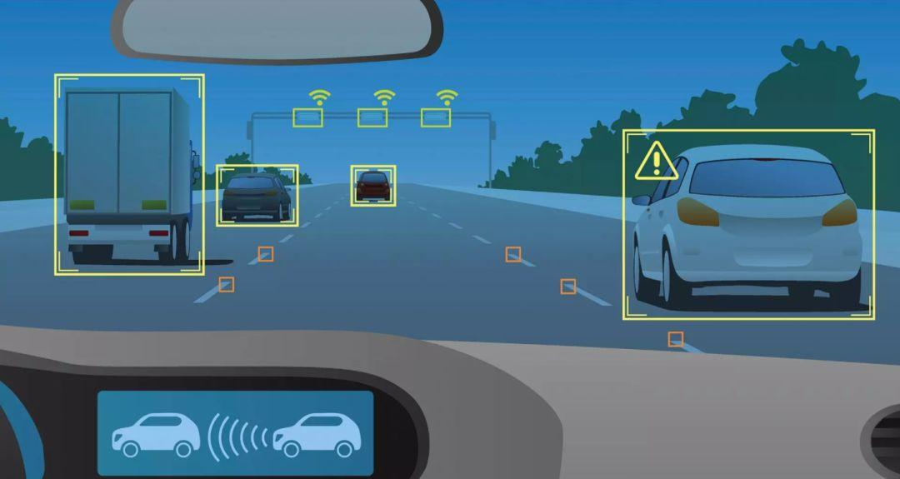

2.1.1 前言——生活中的人工智能
人脸识别
语音识别
自动驾驶
指纹识别

Slide 5
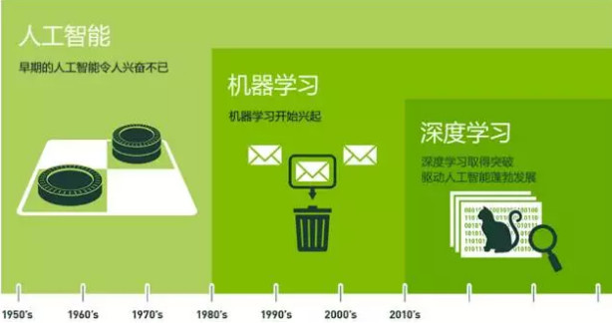
2.1.1 前言——人工智能与机器学习、深度学习的关系
机器学习：
是目前实现人工智能的主流方法和技术
机器学习——数据驱动的人工智能

Slide 6
2.1.2 机器学习的一般过程——说明
从事例中学习——“事例”即“样本”
统计学：由样本的统计量估计总体的参数
机器学习：利用训练集进行建模和参数估计，利用测试集进行模型测试
总体
样本
训练集
测试集

Slide 7
2.1.2 机器学习的一般过程——步骤示例
问题：让机器自动识别一个物品是筷子or牙签。(注: 机器开始并没有筷子和牙签的任何知识)
第一步：收集一些筷子和牙签的样本
第二步：特征选择，选择有区分度的特征
 | 长度 | 质量 | 材质 | 类别
1 | 25 | 8 | 竹 | 筷子
2 | 23 | 7 | 竹 | 筷子
3 | 20 | 4 | 木 | 筷子
4 | 6 | 0.1 | 竹 | 牙签
5 | 5 | 0.08 | 竹 | 牙签

Slide 8
2.1.2 机器学习的一般过程——步骤示例
第三步：训练模型
训练（training）：从数据中学得模型的过程称为学习（learning）或训练（training），这个过程通过执行某个学习算法来完成
训练过程中使用的数据称为训练数据（training data），其中每个样本称为一个训练样本（training sample），训练样本组成的集合称为训练集（training set）
长度
ax+by+c=0
质量

Slide 9
2.1.2 机器学习的一般过程——步骤示例
第四步：预测新实例
学得模型后，使用其进行预测的过程称为测试（testing），被预测的样本称为测试集（testing sample）
泛化能力（generalization）：学得模型适用于新样本的能力
模型：2x+3y-5=0
长度
质量

Slide 10
2.1.2 机器学习的一般过程——步骤总结
机器学习的步骤
收集相关样本
提取特征
训练模型
使用模型预测新样本

Slide 11
2.1.3 机器学习的过程举例——和传统程序的区别
不使用机器学习的传统程序
评估
满意
研究问题
撰写规则
发布程序
输入样本
验证集
不满意
分析错误

Slide 12
2.1.3 机器学习的过程举例——和传统程序的区别
基于机器学习的方法
训练集
验证集
评估
满意
发布程序 测试性能
研究问题
训练机器学习模型
不满意
测试集
分析错误

Slide 13
2.1.3 机器学习的过程举例——和传统程序的区别
机器学习方法能自动适应改变
更新数据
使用程序
数据
能够自动进行
满意
评估
训练机器学习算法

Slide 14
2.1.3 机器学习的过程举例——训练集、验证集和测试集
训练集、验证集，测试集
样本分为训练数据和测试数据，测试数据即为测试集，是需要应用模型进行预测的那部分数据，是机器学习所有工作的最终服务对象，为了防止训练出来的模型只对训练数据有效，一般将训练数据又分为训练集和验证集，训练集用来训练模型，而验证集一般只用来验证模型的有效性，不参与模型训练

Slide 15
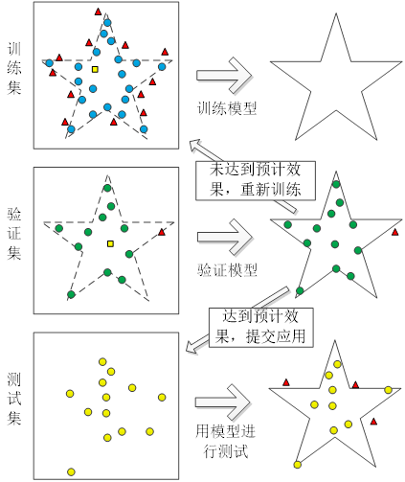
2.1.3 机器学习的过程举例——训练集、验证集和测试集
训练集、验证集、测试集
有监督机器学习是从已有的样本中学习规律，并用来预测未知样本。它是基于这样一个假设：已有样本和未知样本中蕴含了的相同规律。同样的，将已有的样本划分为训练集和验证集，也是基于这样的假设，即训练集蕴含的规律与验证集中蕴含的规律也是一致的，因此，可以用训练集来训练模型，用验证集来验证模型，达到希望的效果后，再用来预测测试集。

Slide 16
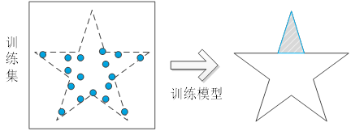
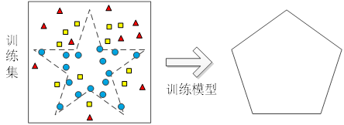
2.1.3 机器学习的过程举例——训练集、验证集和测试集
训练集、验证集的要求
首先，训练集的数据要尽可能充分且分布平衡，并符合一定的清洁度要求（即噪声不能过多）。不充分或者分布不平衡的样本集，可能不会训练出一个完整的模型。其次，验证集的样本也需要符合一定的平衡分布和清洁度要求，否则将无法验证出一个真实的模型。此外，训练模型和验证模型的样本不能相同。

Slide 17
2.1.3 机器学习的过程举例——训练集、验证集和测试集
保持法、K-折交叉验证
将训练数据划分为训练集和验证集的方法称为保持法（holdout method），一般保留已知样本的20%到30%作为验证集。
K-折交叉验证是将总样本集随机地划分为K个互不相交的子集。对于每个子集，将所有其它样本集作为训练集训练出模型，将该子集作为验证集，并记录验证集每一个样本的预测结果。每个子集都这样处理完后，所有样本都有一个预测值。然后与真实值进行比对，从而评估模型的效果。这个方法将每一个样本都用来进行了验证，其评估的准确性一般要高于保持法。

Slide 18
2.1.4 评估机器学习模型的效果
质量
C₁筷子
训练模型的最终目的是提高模型在总体（含新样本）上的预测准确率，而不是在已知样本上的预测准确率。
新样本
▲
C₂牙签
长度
图1-6 为适应特样本而修改分类线为曲线
泛化能力是评价机器学习模型优劣的最根本指标，然而，模型的训练通常以最小化训练误差为标准。对于固定数量的训练样本，随着训练的不断进行，训练误差会不断降低，甚至趋向于零。如果模型训练误差过小，就会使训练出来的模型基本上完全适应于训练样本。

Slide 19
2.1.4 评估机器学习模型的效果
质量
C₁筷子
▼
▲
▼
▼
▼
C₂牙签
长度
图1-7 两种分类线的预测准率对比

Slide 20
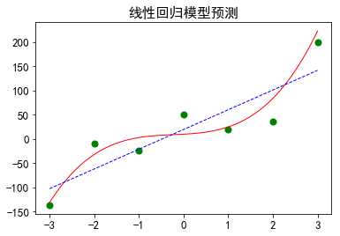
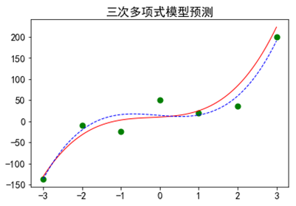
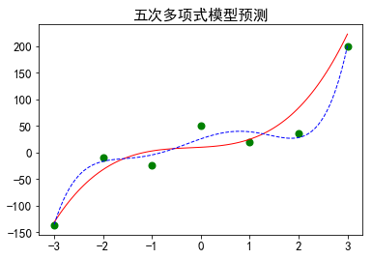
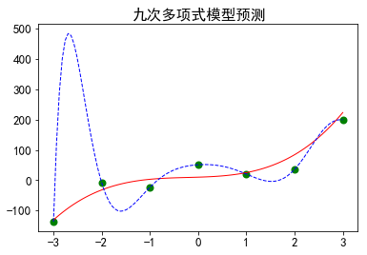
2.1.5 欠拟合、过拟合与泛化能力
欠拟合、过拟合示例
模型在训练样本上产生的误差叫训练误差（training error。在测试样本上产生的误差叫测试误差（test error）。
 | 线性回归模型 | 三次多项式模型 | 五次多项式模型 | 九次多项式模型
训练误差 | 2019 | 534 | 209 | 4
测试误差 | 578 | 247 | 1232 | 38492
和 | 2597 | 781 | 1441 | 38496

Slide 21
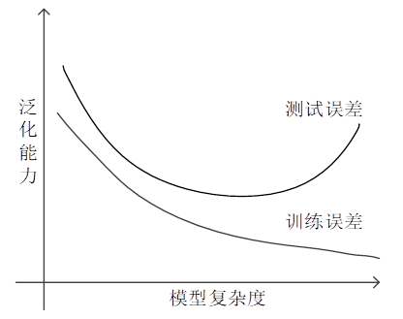
2.1.5 欠拟合、过拟合与泛化能力
泛化能力与模型复杂度
衡量模型好坏的是测试误差，它标志了模型对未知新实例的预测能力，因此一般追求的是测试误差最小的那个模型。模型对新实例的预测能力称为泛化能力，模型在新实例上的误差称为泛化误差。
能够求解问题的模型往往不只一个。一般来说，只有合适复杂程度的模型才能最好地反映出训练集中蕴含的规律，取得最好的泛化能力。

Slide 22
1
机器学习的概念和步骤
主 要
内 容
2
机器学习的预处理环节
3
机器学习的类型
4
机器学习的历史和应用
5
Scikit-learn机器学习库

Slide 23
2.2 机器学习的预处理环境——机器学习的工作流程
数据获取
特征提取
数据 预处理
训练集
测试集
新样本
训练模型
测试模型
使用模型
数据 标准化
数据降维
反馈修正
数据准备阶段
数据准备阶段是机器学习任务中繁琐枯燥但又是很重要的一个阶段

Slide 24
2.2.1 数据获取
数据和特征决定了机器学习的上限，而模型和算法只是逼近这个上限而已，因此数据比模型更重要

Slide 25
2.2.2 数据预处理
为什么要进行数据预处理：
获取到的原始样本数据往往会存在有缺失值、重复值等问题，在使用之前必须进行数据预处理
数据预处理没有标准的流程，但一般包括以下几个步骤：去除唯一属性、处理缺失值、属性编码、数据标准化、特征选择、主成分分析

Slide 26
2.2.2 数据预处理
对于样本数据来说，首先需要消除特征属性之间不同量级的影响：
数量级的差异将导致数量级较大的属性占主导地位
数量级的差异将导致迭代收敛速度减慢
依赖于样本距离的算法对于数量级非常敏感

Slide 27
2.2.2 数据预处理
ID | 姓名 | 年龄 | 年收入 | 性别 | 学历 | 消费额
01 | 张三 | 36 | 5万 | 男 | 本科 | 4万1
02 | 李四 | 42 | 4万5 | 女 | 本科 | 4万
03 | 王涛 | 23 | 3万1 | 男 | 高中
04 | 赵波 | 61 | 7万 | 男 | 本科 | 2万
05 | 钱图 | 38 | 2万 | 女 | 大专 | 1万
1. 去除唯一属性
2. 处理缺失值
3. 数据定量化

Slide 28
2.2.2 数据预处理
数据预处理之后的样本：
年龄 | 年收入 | 性别 | 学历 | 消费额
36 | 50000 | 1 | 80 | 41000
42 | 45000 | 2 | 80 | 40000
23 | 31000 | 1 | 40 | 15000
61 | 70000 | 1 | 80 | 20000
38 | 20000 | 2 | 60 | 10000

Slide 29
2.2.2 数据预处理
数据标准化就是用来消除不同量级的影响，常用的数据标准化方法有min-max归一化和z-score标准化两种
年龄 | 年收入 | 性别 | 学历 | 消费额
0.34 | 0.6 | 0 | 1 | 1
0.5 | 0.5 | 1 | 1 | 0.97
0 | 0.22 | 0 | 0 | 0.81
1 | 1 | 0 | 1 | 0.32
0.39 | 0 | 1 | 0.5 | 0
年龄 | 年收入 | 性别 | 学历 | 消费额
-0.33 | 0.40 | -0.82 | 0.75 | 0.97
0.16 | 0.11 | 1.22 | 0.75 | 0.89
-1.38 | -0.72 | -0.82 | -1.75 | 0.48
1.71 | 1.57 | -0.82 | 0.75 | 0.75
-0.16 | -1.36 | 1.22 | -1.75 | 1.58

Slide 30
2.2.2 数据预处理
常用的数据预处理方法：
min-max标准化（归一化）：
新数据=（原数据-最小值）/（最大值-最小值）
z-score标准化（规范化）：
新数据=（原数据- 均值）/ 标准差

Slide 31
2.2.3 数据降维
“维度”就是指样本集中特征属性的个数，“降维”指的是降低特征矩阵中特征的数量。
x₂
x₂
x₁*
x₂*
x₁
x₁
x₁*

Slide 32
2.2.3 数据降维
维度灾难会导致分类器出现过拟合，这是因为在样本容量固定时，随着特征数量的增加，单位空间内的样本数量会变少
■
▲
■
▲
▲
▲
■
■
▲
■
■
▲
■
▲
■
▲
■
■
■
▲
0
区域1
5
区域2
10
区域3
15
区域4
20
20
■
■
■
■
15
■
■
▲
■
▲
10
▲
▲
■
■
▲
▲
5
▲
▲
■
▲
■
0
5
10
15
20
0

Slide 33
1
机器学习的概念和步骤
主 要
内 容
2
机器学习的预处理环节
3
机器学习的类型
4
机器学习的历史和应用
5
Scikit-learn机器学习库

Slide 34
2.3.1 按完成的任务来看
聚类模型、分类模型、回归模型和标注模型
聚类（Clustering）模型用于将训练数据按照某种关系划分为多个簇，将关系相近的训练数据分在同一个簇中
分类（Classification）是机器学习应用中最为广泛的任务，它用于将某个事物判定为属于预先设定的多个类别中的某一个
回归（Regression）模型预测的不是属于哪一类，而是什么值，可以看作是将分类模型的类别数无限增加，即标签值不再只是几个离散的值了，而是连续的值
标注（Tagging）模型用于处理有前后关联关系的序列问题。它的输入是一个观测序列，它的输出是一个标签序列

Slide 35
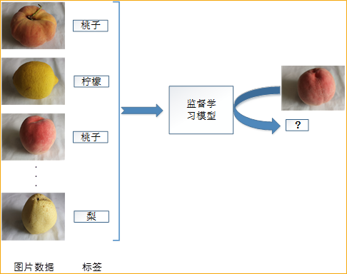
2.3.2 按学习的过程来看
监督学习、无监督学习和半监督学习
监督学习处理的对象是所谓的有标签训练数据，它利用有标签的训练数据来学习一个模型，它的目标是用学到的模型给无标签的测试数据打上标签。
无监督学习的训练数据没有标签，它自动从训练数据中学习知识，建立模型。
半监督学习是监督学习和无监督学习相结合的一种学习方法。

Slide 36
1
机器学习的概念和步骤
主 要
内 容
2
机器学习的预处理环节
3
机器学习的类型
4
机器学习的历史和应用
5
Scikit-learn机器学习库

Slide 37
2.4.1 机器学习的发展历史
感知机模型
支持向量机
HMM
多层感知机
K-近邻
EM算法
BP神经网络
朴素贝叶斯
反向传播
决策树
深度神经网络
随机森林

Slide 38
2.4.2 机器学习的应用领域
语音识别 ——GMM-HMM模型、RNN循环神经网络
计算机视觉 ——深度学习模型
自然语言处理 ——强化学习方法、半监督学习方法等
大数据分析 ——基于机器学习对复杂多样的数据进行深层次的分析

Slide 39
2.4.3 机器学习的学习路线
线性回归
聚类
逻辑回归
分类
决策树
神经网络
朴素贝叶斯
深度学习
支持向量机

Slide 40
1
机器学习的概念和步骤
主 要
内 容
2
机器学习的预处理环节
3
机器学习的类型
4
机器学习的历史和应用
5
Scikit-learn机器学习库

Slide 41
2.5.1 样本及样本的划分——划分样本的方法
（1）train_test_split()函数划分样本
from sklearn.model_selection import train_test_split
Xtrain, Xtest, Ytrain, Ytest = train_test_split(X,y, test_size=0.3,random_state=420)
test_size设置测试集所占的比例
train_test_split()函数返回4个值（实际是一个元组）

Slide 42
2.5.1 样本及样本的划分——划分样本的方法
（2）k折交叉验证
样本集
Training folds
Test folds
1次迭代
E₁
2次迭代
E₂
3次迭代
E₃
…
10次迭代
E₁₀
适用于小样本集的情况，将样本划分为 k个子集，每个子集均做一次测试集，其余的作为训练集。
train_test_split()函数返回4个值（实际是一个元组）

Slide 43
2.5.1 样本及样本的划分——划分样本的方法
（2）k折交叉验证(续)
交叉验证函数：cross_val_predict()
from sklearn.model_selection import cross_val_predict
predicted = cross_val_predict(clf, iris.data, iris.target, cv=10)
metrics.accuracy_score(iris.target, predicted)
交叉验证的好处：
1）验证结果更加稳定，尤其是在小数据集中。
2）能够查看数据分布对于模型效果的影响，通过查看每份的验证结果，可以得到该数据集分布对模型的影响。
3）更好地利用训练数据，如果是5折交叉验证，那么训练量占了80%
train_test_split()函数返回4个值（实际是一个元组）

Slide 44
2.5.2 导入或创建数据集
在Sklearn中，要获得或创建样本数据，有3种方法：
导入Sklearn自带的样本数据集
利用Sklearn生成随机的数据集
读入自己创建的数据集

Slide 45
2.5.2 导入或创建数据集——Sklearn自带的样本数据集
Sklearn的datasets模型中提供的样本数据集：
数据集名称 | 调用函数 | 适用 | 数据规模
波士顿房价数据集 | load_boston() | 回归 | 506行*13 | 小
鸢尾花数据集 | load_iris() | 分类 | 150*4 | 小
糖尿病数据集 | load_diabetes() | 回归 | 442*10 | 小
体能训练数据集 | load_linnerud()
手写数字图像数据集 | load_digits() | 分类 | 5620*64 | 小
脸部图像数据集 | fetch_olivetti_faces() | 降维 | 400*64*64 | 大
新闻分类数据集 | fetch_20newsgroups() | 分类 |  | 大
带标签人脸数据集 | fetch_lfw_people() | 分类、降维 |  | 大
路透社新闻语料数据集 | fetch_rcv1() | 分类 | 804414*47236 | 大

Slide 46
2.5.2 导入或创建数据集——Sklearn自带的样本数据集
[程序2-26] 导入iris数据集
运行结果
特征属性
['sepal length (cm)', 'sepal width (cm)', 'petal length (cm)', 'petal width (cm)']
类别属性
['setosa' 'versicolor' 'virginica']
from sklearn.datasets import load_iris
dataSet = load_iris() #导入iris数据集
data = dataSet['data']
label = dataSet['target'] #label标签
feature = dataSet['feature_names']
target = dataSet['target_names']
print('特征属性\n', feature , '\n类别属性\n', target)
可见iris数据集是一个有4个特征属性的三分类问题的数据集

Slide 47
2.5.2 导入或创建数据集——用Sklearn生成随机数据集
make_<name>函数：用来生成具有各种形状分布的数据集，这些函数可无中生有的生成随机数据：
make_circles()：生成环形数据
make_moons()：生成月亮形（半环形）数据
make_blobs()：生成球型数据，多类单标签数据集
make_classification()：多类单标签数据集，为每个类分配一个或多个正态分布的点集
make_gaussian_quantiles()：将一个单高斯分布的点集划分为两个数量均等的点集，作为两类
make_hastie-10-2()：产生一个相似的二元分类数据集，有10个维度

Slide 48
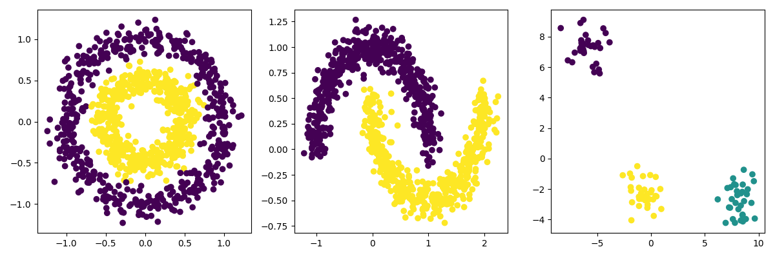
2.5.2 导入或创建数据集——用Sklearn生成随机数据集
[程序2-27] 生成随机数据集
运行结果
from sklearn.datasets import make_circles
from sklearn.datasets import make_moons
from sklearn.datasets import make_blobs
import matplotlib.pyplot as plt
fig = plt.figure(figsize=(12, 4))
plt.subplot(1, 3, 1)
x1, y1 = make_circles(n_samples=1000, factor=0.5, noise=0.1)
plt.scatter(x1[:,0], x1[:,1], marker='o', c=y1)
plt.subplot(1, 3, 2)
x1, y1 = make_moons(n_samples=1000, noise=0.1)
plt.scatter(x1[:,0], x1[:,1], marker='o', c=y1)
plt.subplot(1, 3, 3)
x1, y1 = make_blobs(n_samples=100, n_features=2, centers=3)
plt.scatter(x1[:,0], x1[:,1], marker='o', c=y1)
plt.show()

Slide 49
2.5.2 导入或创建数据集——读入自己创建的数据集
方法1：将数据保存到数组中
data = [[123, 45], [150, 55], [87, 23], [102, 34]]
target = [[250], [320], [160], [220]]
方法2：将数据保存到文本文件中
def loadDataSet():
dataMat = []
labelMat = []
fr = open('C:\\lr2.txt') #打开文本文件lr2.txt
for line in fr.readlines(): #依次读取文本文件中的一行
lineArr = line.strip().split() #根据空格分割
dataMat.append([float(lineArr[0]), float(lineArr[1])])
labelMat.append(int(lineArr[2]))
return dataMat, labelMat

Slide 50
2.5.2 导入或创建数据集——读入自己创建的数据集
方法3：用pandas读取excel等其他数据文件
import pandas as pd #导入pandas库
data=pd.read_excel('D:\\18ds.xlsx') #读取excel文件
data2=pd.read_csv('C:\\lr2.csv')
print(data)
Pandas是一个数据分析包，提供了读写文件的功能。使用pandas可以读取表格型数据，包括Excel文件、csv文件或txt文件等，并转成DataFrame类型的数据结构，然后就可以通过操作DataFrame进行数据分析，以及行和列等操作。

Slide 51
2.5.3 数据预处理——Sklearn中数据归一化函数
归一化函数MinMaxScaler()：
[程序2-29] 矩阵的归一化举例
运行结果
from sklearn.preprocessing import MinMaxScaler
data = [[-1, 6], [-0.5, 2], [0, 10], [1, 18]]
scaler = MinMaxScaler()
scaler.fit(data)
MinMaxScaler(copy=True, feature_range=(0, 1))
print('range最大值为：', scaler.data_max_)
print(‘range最小值为：', scaler.data_min_)
print(scaler.transform(data))
range最大值为： [1. 18.]
range最小值为： [-1. 2.]
[[0. 0.25] [0.25 0.] [0.5 0.5]
[1. 1.]]
scaler.fit(data)计算data的最小值和最大值，返回一个对象

Slide 52
2.5.3 数据预处理——Sklearn中数据标准化函数
z-score标准化函数StandardScaler()：
[程序2-30] 矩阵的z-score标准化
运行结果
[0.5 0.5]
[0.25 0.25]
[[-1. -1.]
[-1. -1.]
[1. 1.]
[1. 1.]]
[[3. 3.]]
from sklearn.preprocessing import StandardScaler
data = [[0, 0], [0, 0], [1, 1], [1, 1]]
scaler = StandardScaler()
scaler.fit(data)
StandardScaler(copy=True, with_mean=True, with_std=True)
print(scaler.mean_)
print(scaler.var_)
print(scaler.transform(data))
print(scaler.transform([[2, 2]]))

Slide 53
2.5.3 数据预处理——标准化和归一化的选择
标准化：样本数据的分布要求服从正态分布
归一化的缺点：对离群值（outlier）很敏感，因为离群点会影响max或min值；其次，当有新数据加入时，可能导致max和min值发生较大变化。
而在标准化方法中，新数据加入对标准差和均值的影响并不大。
归一化会改变数据的原始距离、分布，使得归一化后的数据分布呈现类圆形。优点是数据归一化后，最优解的寻找过程会变得更平缓，更容易正确地收敛到最优解。

Slide 54
2.5.3 数据预处理——Sklearn中数据二值化函数
二值化函数binarizer()：
[程序2-28] 矩阵的二值化举例
运行结果
from sklearn.preprocessing import Binarizer
X = [[ 1., -1.,2.], [ 2.,0.,0.], [ 0.,1.,-1.]]
binary = Binarizer()
transformer = binary.fit(X)
transformer.transform(X)
Binarizer(copy=True, threshold=0.0)
print(transformer.transform(X))
[[1. 0. 1.]
[1. 0. 0.]
[0. 1. 0.]]
transformer =binary.fit(X)使用这个二值化对象的fit()方法去拟合X，返回一个二值化类的实例化对象

Slide 55
2.5.3 数据预处理——Sklearn中数据正则化函数
正则化函数Normalizer()：
[程序2-31] 矩阵的正则化举例
运行结果
from sklearn.preprocessing import Normalizer
X = [[4, 1, 2, 2], [1, 3, 9, 3], [5, 7, 5, 1]]
transformer = Normalizer().fit(X)
print(transformer.transform(X))
[[0.8 0.2 0.4 0.4] [0.1 0.3 0.9 0.3] [0.5 0.7 0.5 0.1]]
正则化是将每个样本缩放到单位范数（每个样本的范数为1），如果后面要使用如二次型（点积）或者其它核方法计算两个样本之间的相似性时这个方法会很有用

Slide 56
2.5.4 数据降维——主成分分析
主成分分析（Principal Component Analysis，PCA）是最常用的一种降维方法
矩阵的主成分就是其协方差矩阵对应的特征向量，按照对应的特征值大小进行排序，最大的特征值就是第一主成分，其次是第二主成分，以此类推
Sklearn的decomposition模块中提供了PCA类，用来实现主成分分析

Slide 57
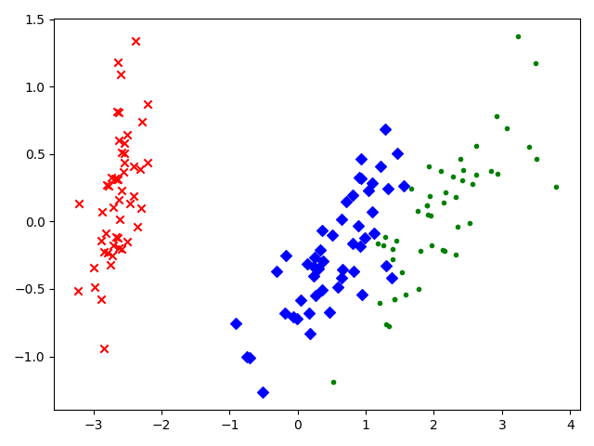
2.5.4 数据降维——使用主成分分析降维举例
[程序2-32]对鸢尾花数据进行PCA降维
import matplotlib.pyplot as plt
from sklearn.decomposition import PCA
from sklearn.datasets import load_iris
data = load_iris()
y = data.target
x = data.data
pca = PCA(n_components=2) #加载PCA算法，设置降维后维度为2
reduced_x = pca.fit_transform(x) #对样本的特征属性集进行降维
red_x,red_y = [], [] #保存第0类样本
blue_x,blue_y = [], [] #保存第1类样本
green_x,green_y = [], [] #保存第2类样本
for i in range(len(reduced_x)):
if y[i] ==0: #该数据集有3个类别，因此y[i]=0,1,2
red_x.append(reduced_x[i][0])
red_y.append(reduced_x[i][1])
elif y[i] == 1:
blue_x.append(reduced_x[i][0])
blue_y.append(reduced_x[i][1])
else:
green_x.append(reduced_x[i][0])
green_y.append(reduced_x[i][1])
plt.scatter(red_x, red_y, c='r', marker='x')
plt.scatter(blue_x, blue_y, c='b', marker='D')
plt.scatter(green_x, green_y, c='g', marker='.')
plt.show()
运行结果
pca.fit_transform(x)计算出数据变换的方式，并返回对输入数据x变换后的结果

Slide 58
2.5.5 调用机器学习模型
Sklearn机器学习库中的模型种类：
回归：梯度下降回归（SGD）、Lasso回归、岭回归等
分类：朴素贝叶斯、K近邻算法（KNN）、向量机（SVM）、决策树和随机森林、逻辑回归等
聚类：k均值（K-means）、层次聚类（Hierarchical clustering）、DBSCAN
降维：主成分分析（PCA）、线性判别分析（LDA）
实际上，Sklearn中的大部分方法都属于估计器或转换器调用的方法，估计器用于对数据的预测或回归，转换器用于对数据的处理

Slide 59
2.5.5 调用机器学习模型——估计器（Estimator）
估计器（Estimator）其实就是模型，它用于对数据的预测或回归。估计器一般具有以下几个方法：
1）fit(x,y) ：传入数据（X）以及标签（y）即可训练模型，对于无监督学习，调用方法是fit(X)
2）score(x,y)：用于对模型的正确率进行评分（分数范围是0-1）
3）predict(x)：用于对数据的预测，它接受输入，并输出预测标签，输出结果的格式为numpy数组

Slide 60
2.5.5 调用机器学习模型——转化器 (Transformer）
转化器（Transformer）用于对数据的处理，例如标准化、降维以及特征选择等。转化器具有以下方法：
1）fit(x,y)：该方法接受输入和标签，计算出数据变换的方式
2）transform(x)：根据已经计算出的变换方式，返回对输入数据x变换后的结果（不改变x）
3）fit_transform(x,y) :该方法在计算出数据变换方式之后对输入x就地转换

